Slide 1
١- ٧
الخصائص

Slide 2

صباح الخير ياوطني
صباح المجد والعلياء

Slide 3


حل الواجب
hasnaa-2
سلسلة عروض رِفعة الرياضيات

Slide 4

شريط الذكريات
تعلمنا في هذا الفصل
المعادلات
المتغيرات والعبارات الجبرية
استراتيجية التخمين والتحقق
ترتيب العمليات
القوى والاسس
الخطوات الاربع لحل المسالة
hasnaa-2
سلسلة عروض رِفعة الرياضيات

Slide 5



تسمى س+٥ معادلة
١
٢
= ١٦
٢
٨
تحصلين على درجة
٣
حل المعادلة س -٣ = ٦ هو س= ٩
٤

Slide 6
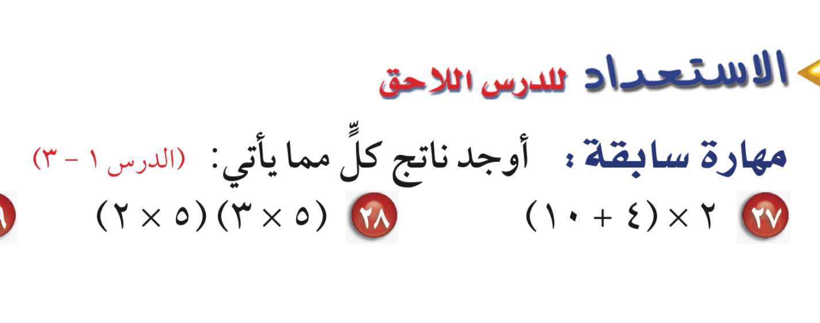
علمتني الرياضيات
ان لكل مغير قيمة فلا تحتقر احد لا تعرفه
مهارة سابقة
التاريخ
الحصة
صفحة
٣٦
استراتيجية التصفح

Slide 7



(صفات ، مميزات ، فضائل ،)
خصائص
مرادف كلمة
ماذا تعلمنا
ماذاسنتعلم
ماذا نعرف
انه يوجد علاقة بين عملية الجمع والضرب
🎯 استعمل خصائص الابدال والتجميع والتوزيع والعنصر المحايد لأحل مسائل
٣✖️٤=٣+٣+٣+٣

Slide 8
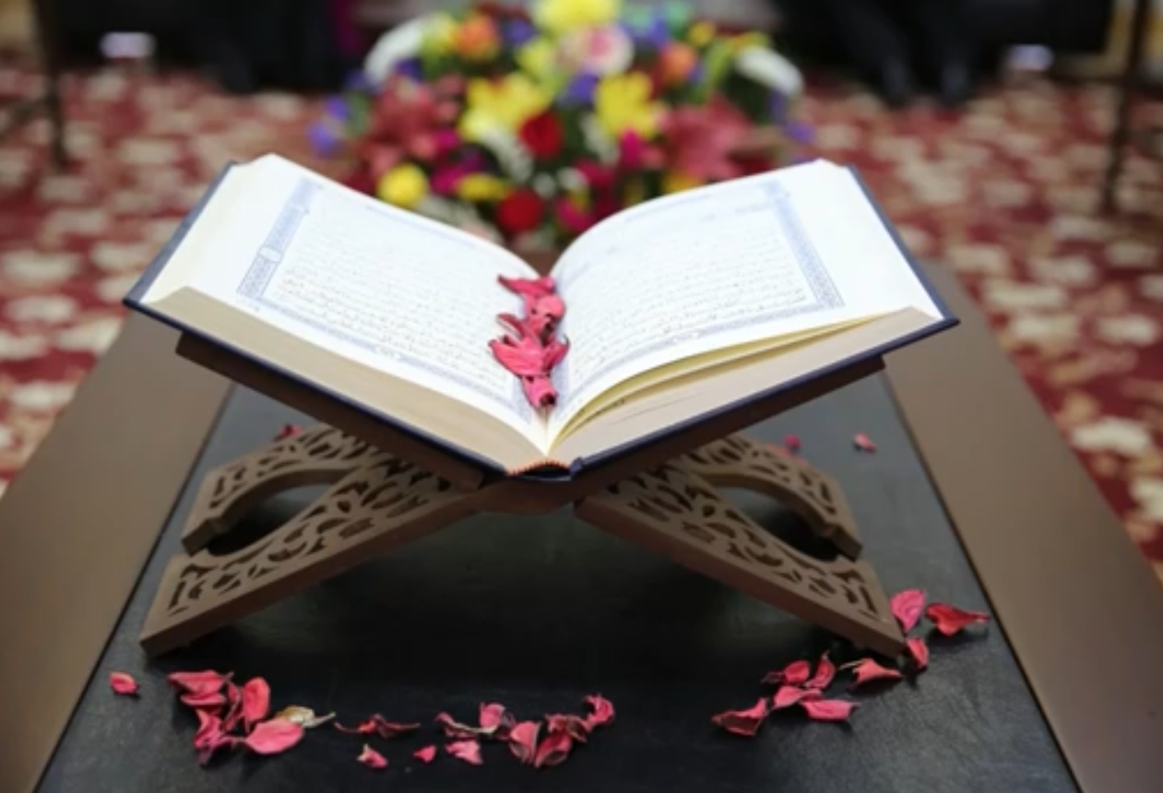
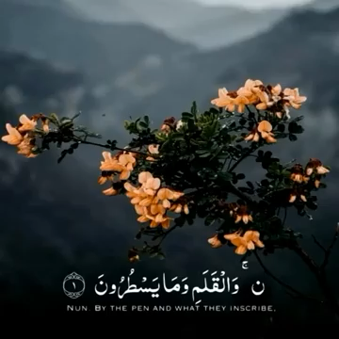






الخصائص
لكل شي حولنا صفات وخصائص تميزه عن غير اذكري بعض صفات الرسول صلى الله علية وسلم
قال تعالي في وصف رسولنا الكريم عليه افضل الصلاة والتسليم

Slide 9


الخصائص في حياتنا
اللغة العربية من صفاتها انها لغة القران الكريم
ولكل مرحلة عمرية خصائص نمو خاصة بها كما تعلمنا في مادة الاسرية والعلوم
اذكر بعض صفات مملكتنا الحبيبة
كذلك العمليات الحسابية لها صفات ومميزات نتعرف عليها من خلال الدرس

Slide 10
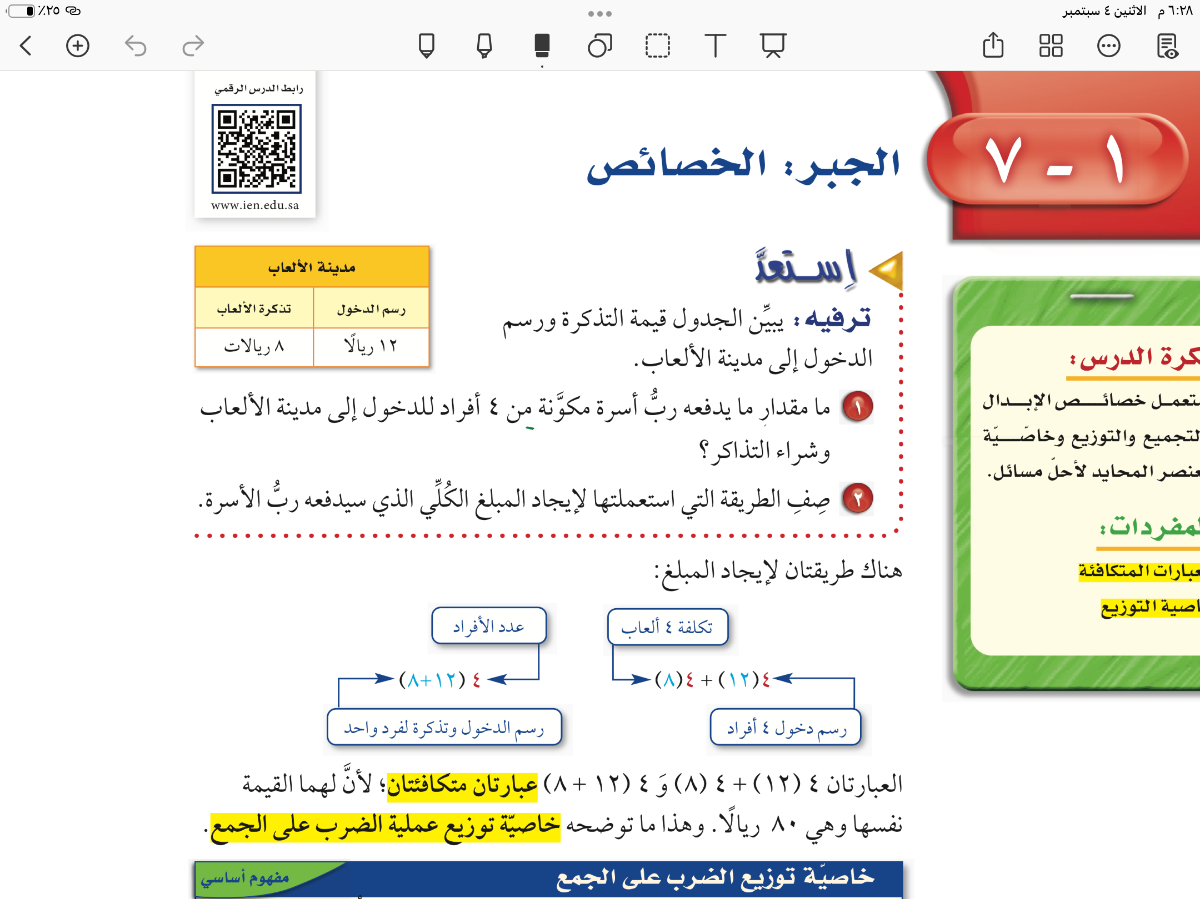

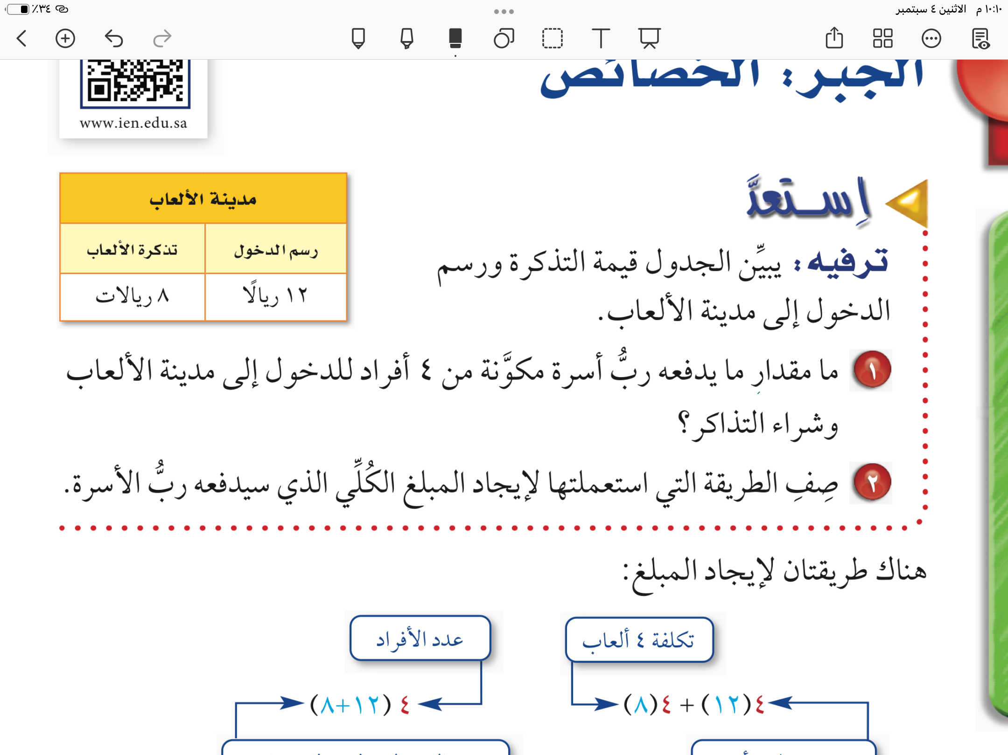
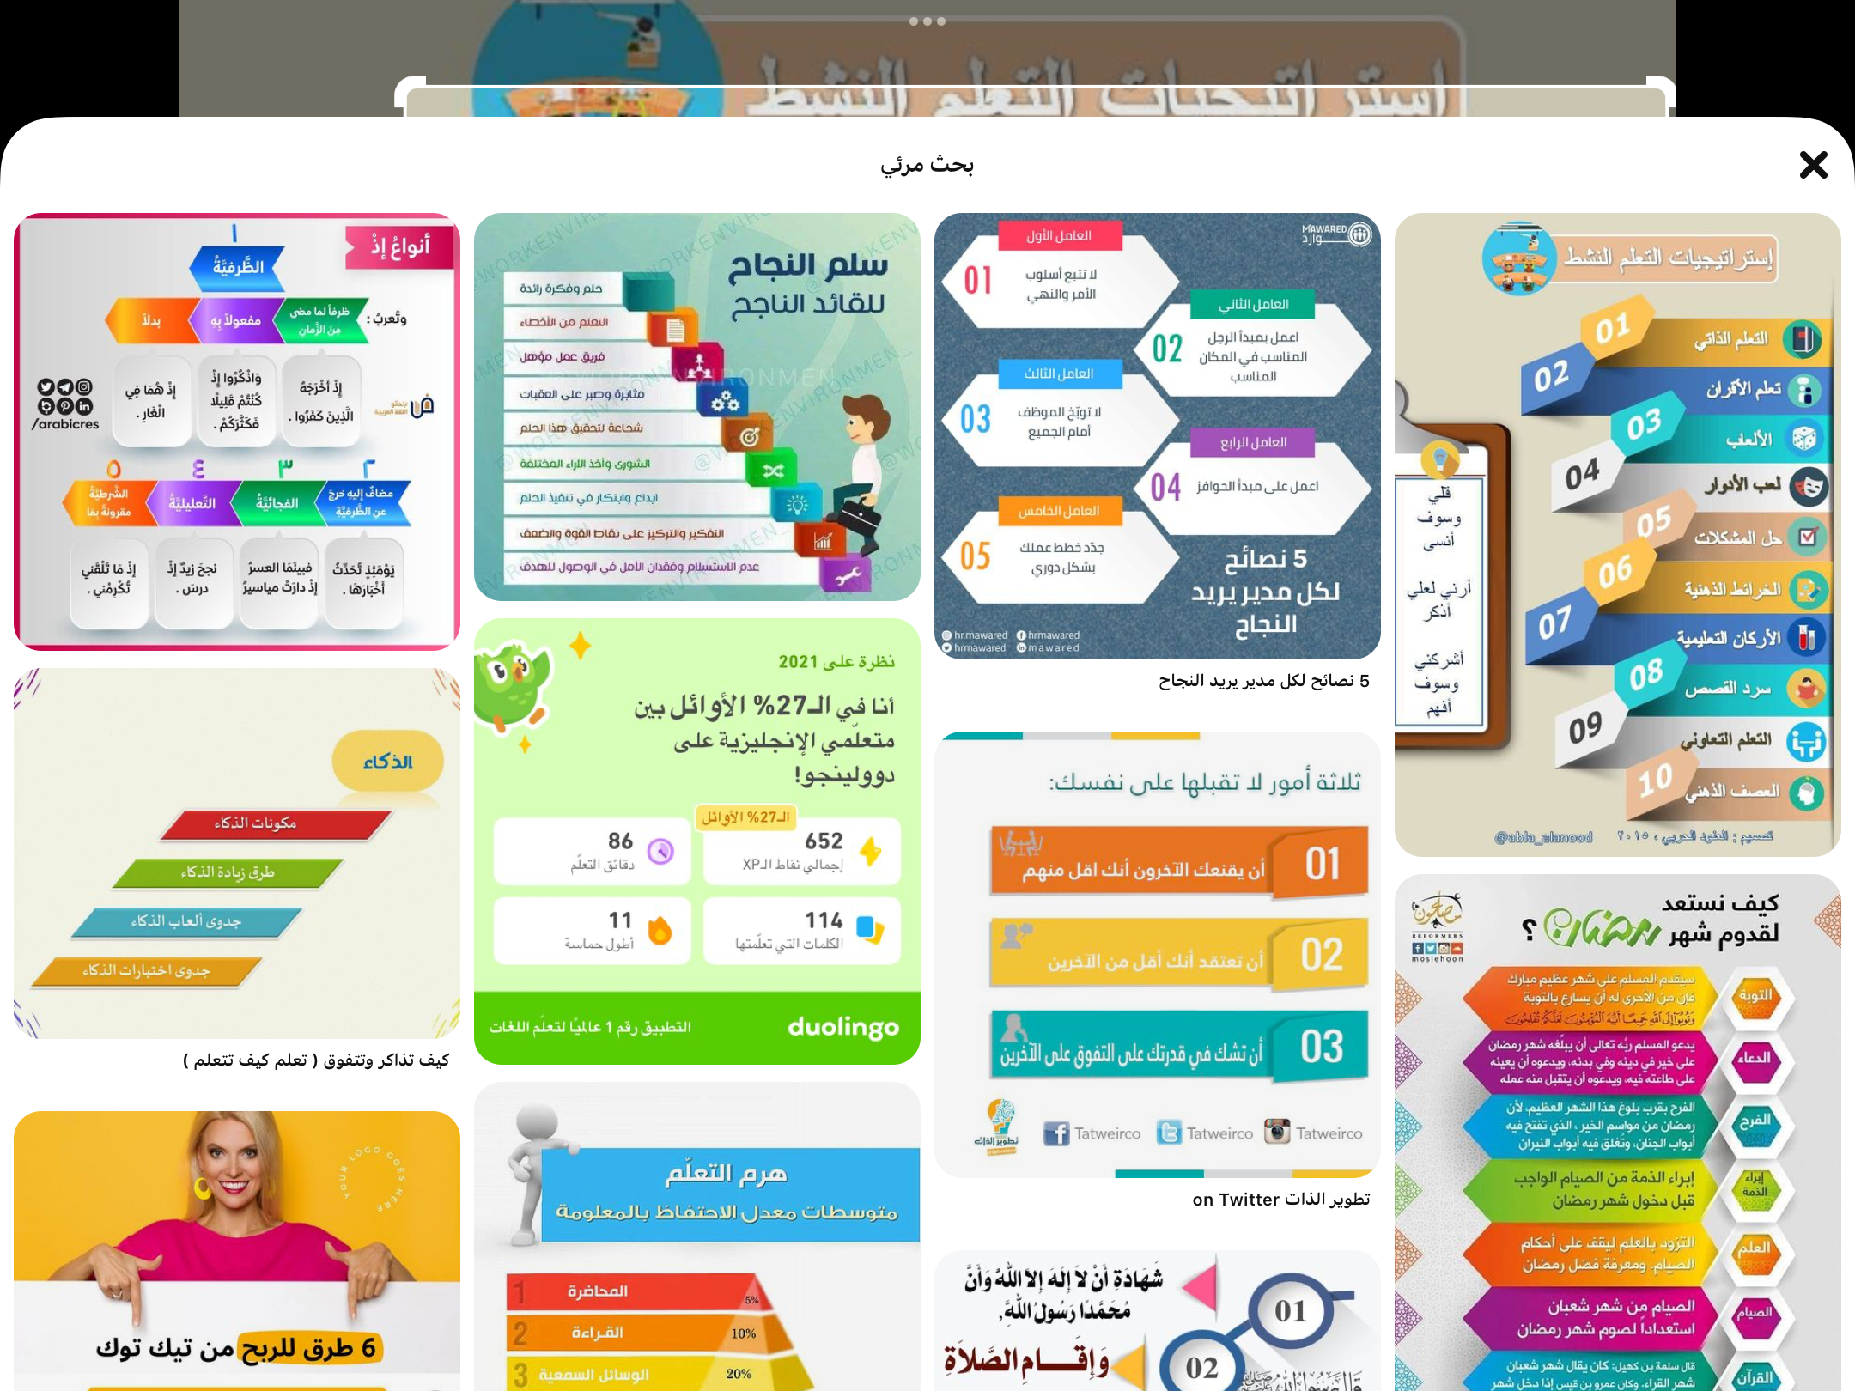

استعد
٣٦
٨٠ ريالًا
الطريقة (١) : تكلفة ٤ ألعاب ➕رسم دخول ٤ أفراد=
٤(١٢) + ٤(٨)= ٤٨+٣٢=٨٠
الطريقة (٢):عدد الافراد ✖️ رسوم الدخول وتذكرة لفرد واحد
٤(١٢+٨ )=٤(٢٠ )=٨٠

Slide 11

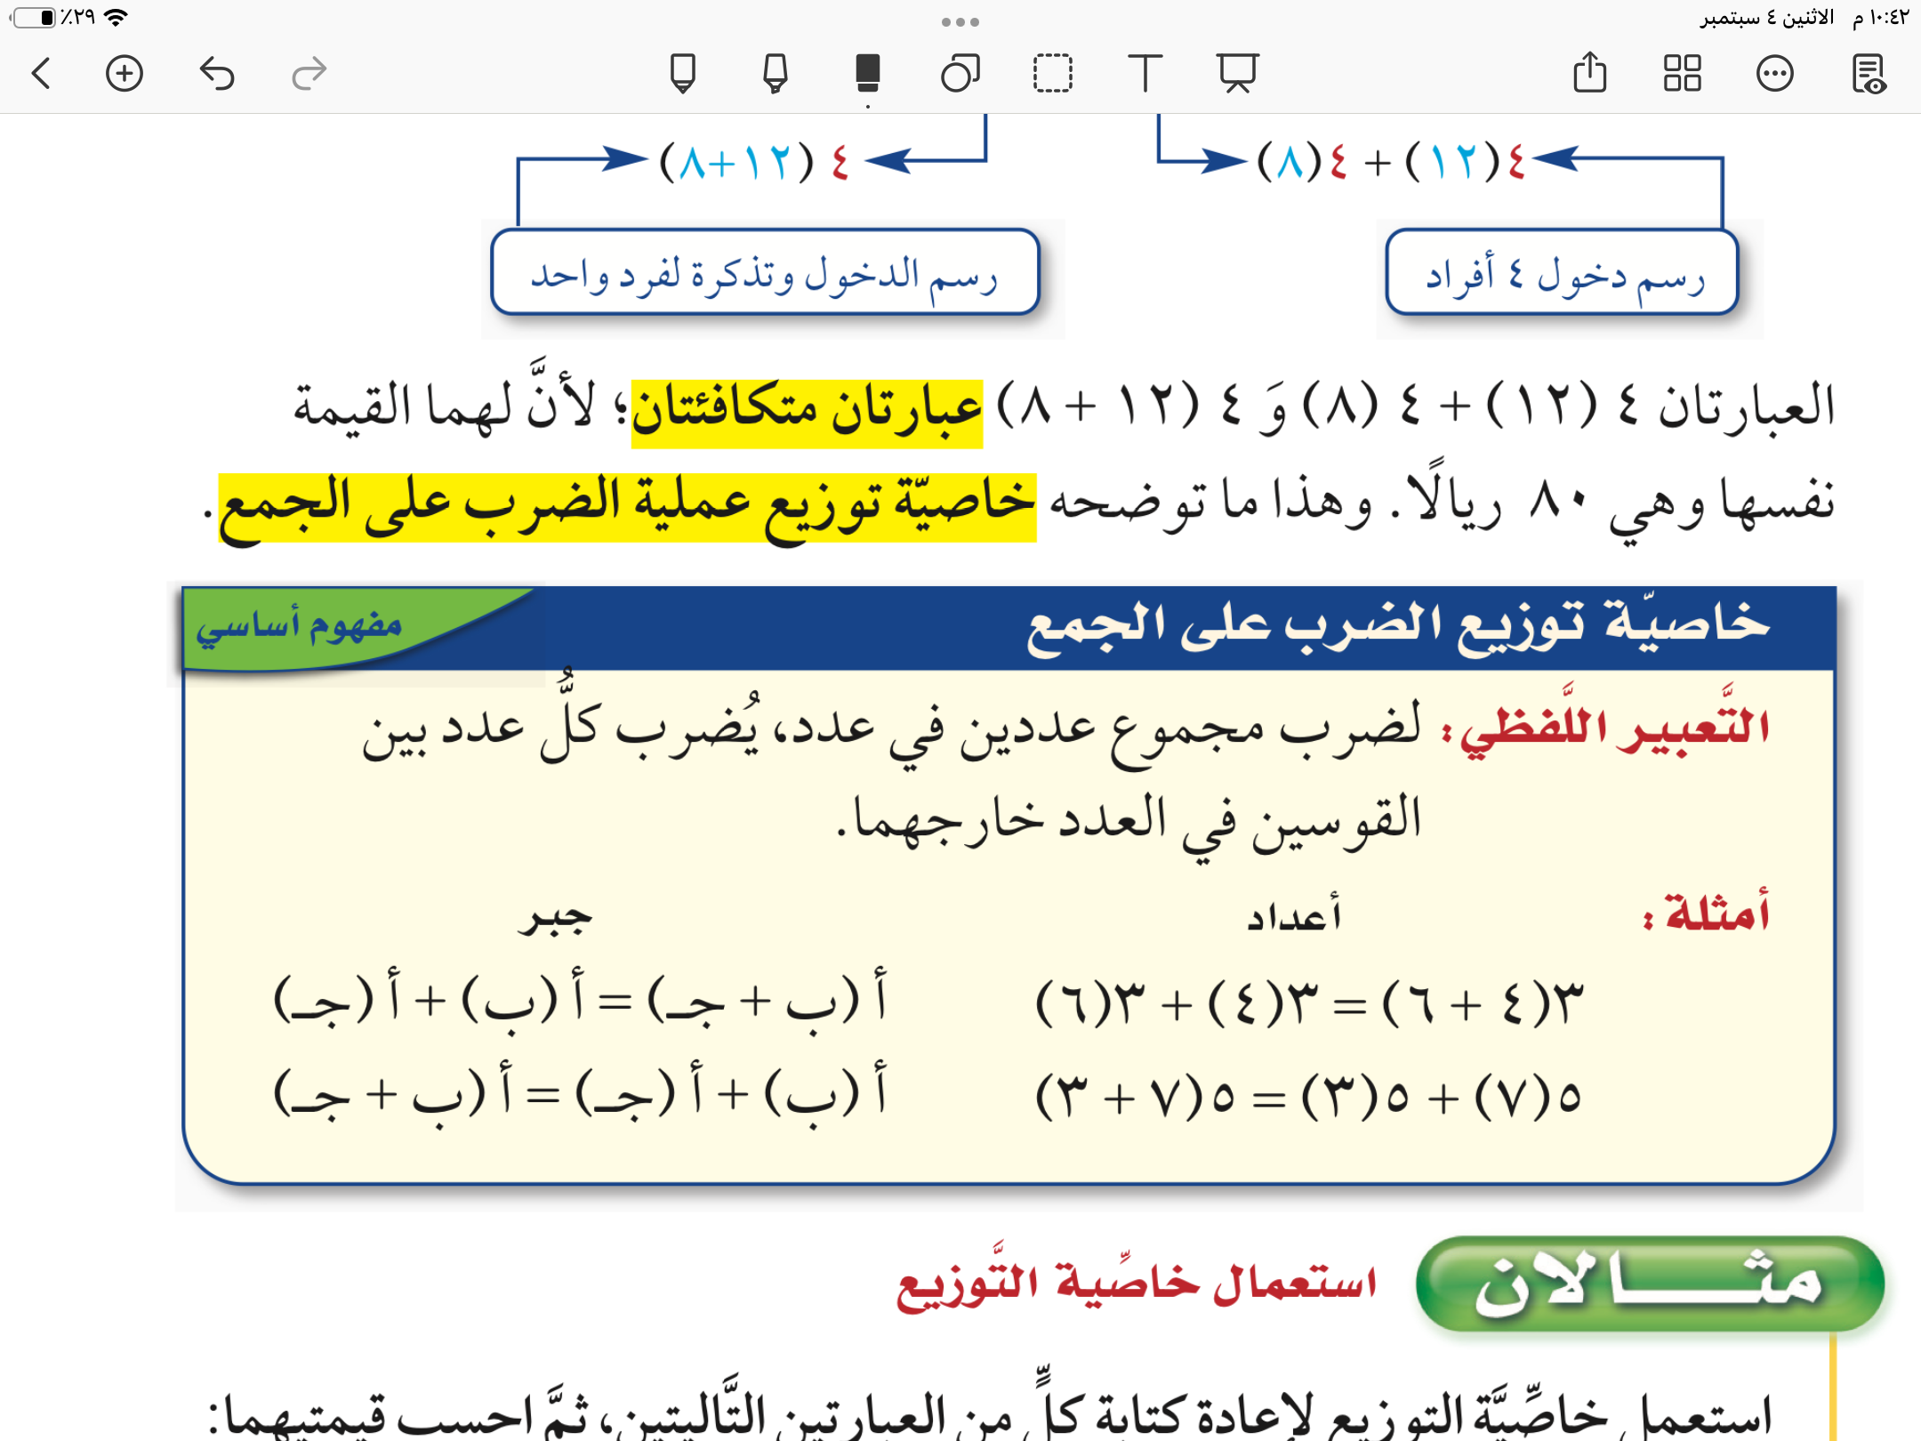


العبارات المتكافئة لها القيمة نفسها
٣٦

Slide 12


Slide 13
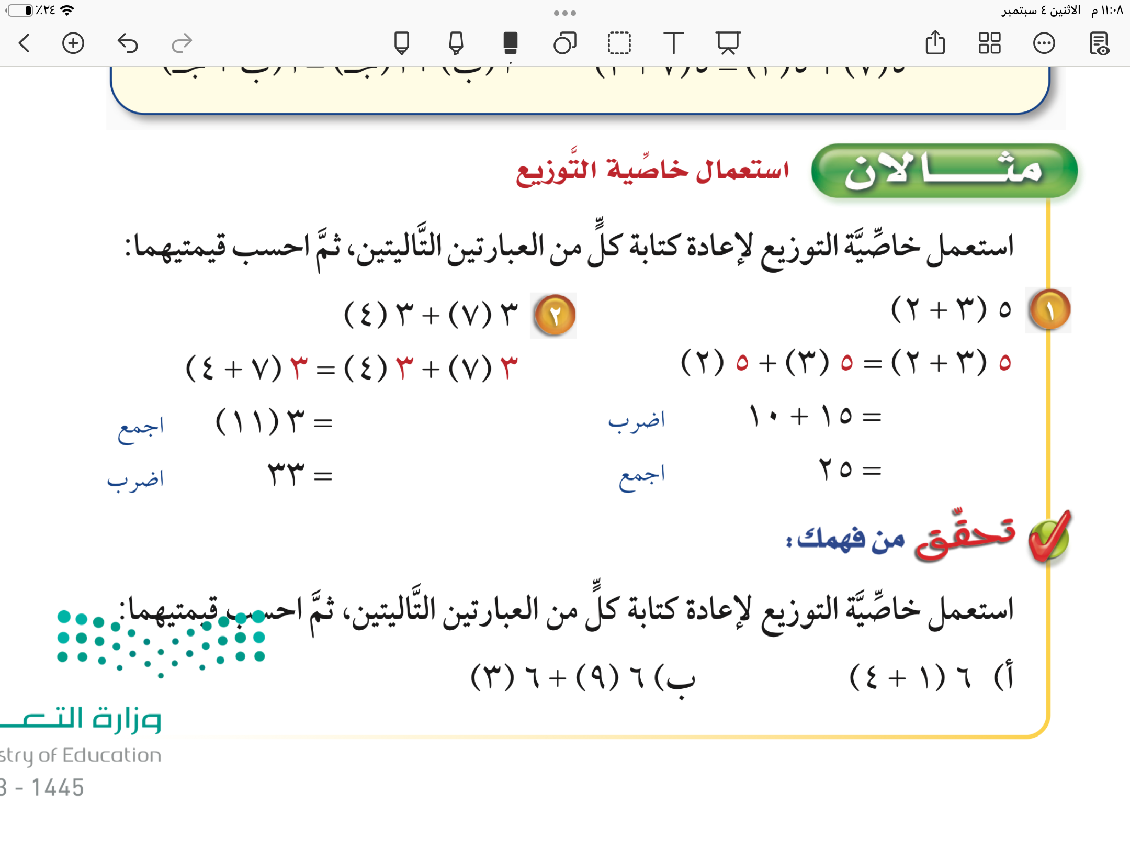

٣٦
مثال
١

Slide 14




تحقق من فهمك
٣٦
استعمل خاصية التوزيع لإعادة كتابة كل من العبارات التالية ، ثم احسب قيمتهما :
٦ ( ١ + ٤ ) =
أ
٦ ( ٩ ) + ٦ ( ٣ ) =
ب
فكر
زاوج
شارك

Slide 15


تأكد
٣٨
استعمل خاصية التوزيع لإعادة كتابة كل من العبارات التالية ، ثم احسب قيمتهما :
٧ ( ٣+٤ ) =
١

Slide 16

مهارة تفكير عليا
٣٩

Slide 17
تأكد
٣٨
استعمل خاصية التوزيع لإعادة كتابة كل من العبارات التالية ، ثم احسب قيمتهما :
٥ ( ٦+٢) =
٢

Slide 18

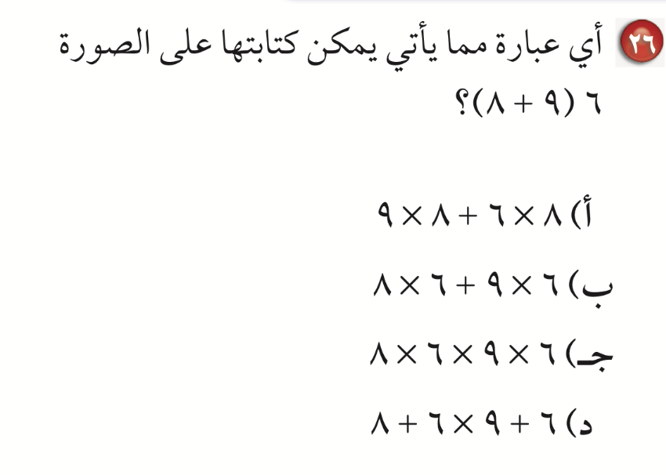

تدريب على الاختبارات الدولية
٣٩

Slide 19
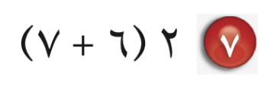
تدرب وحل المسائل
٣٨
استعمل خاصية التوزيع لإعادة كتابة كل من العبارات التالية ، ثم احسب قيمتهما :

Slide 20
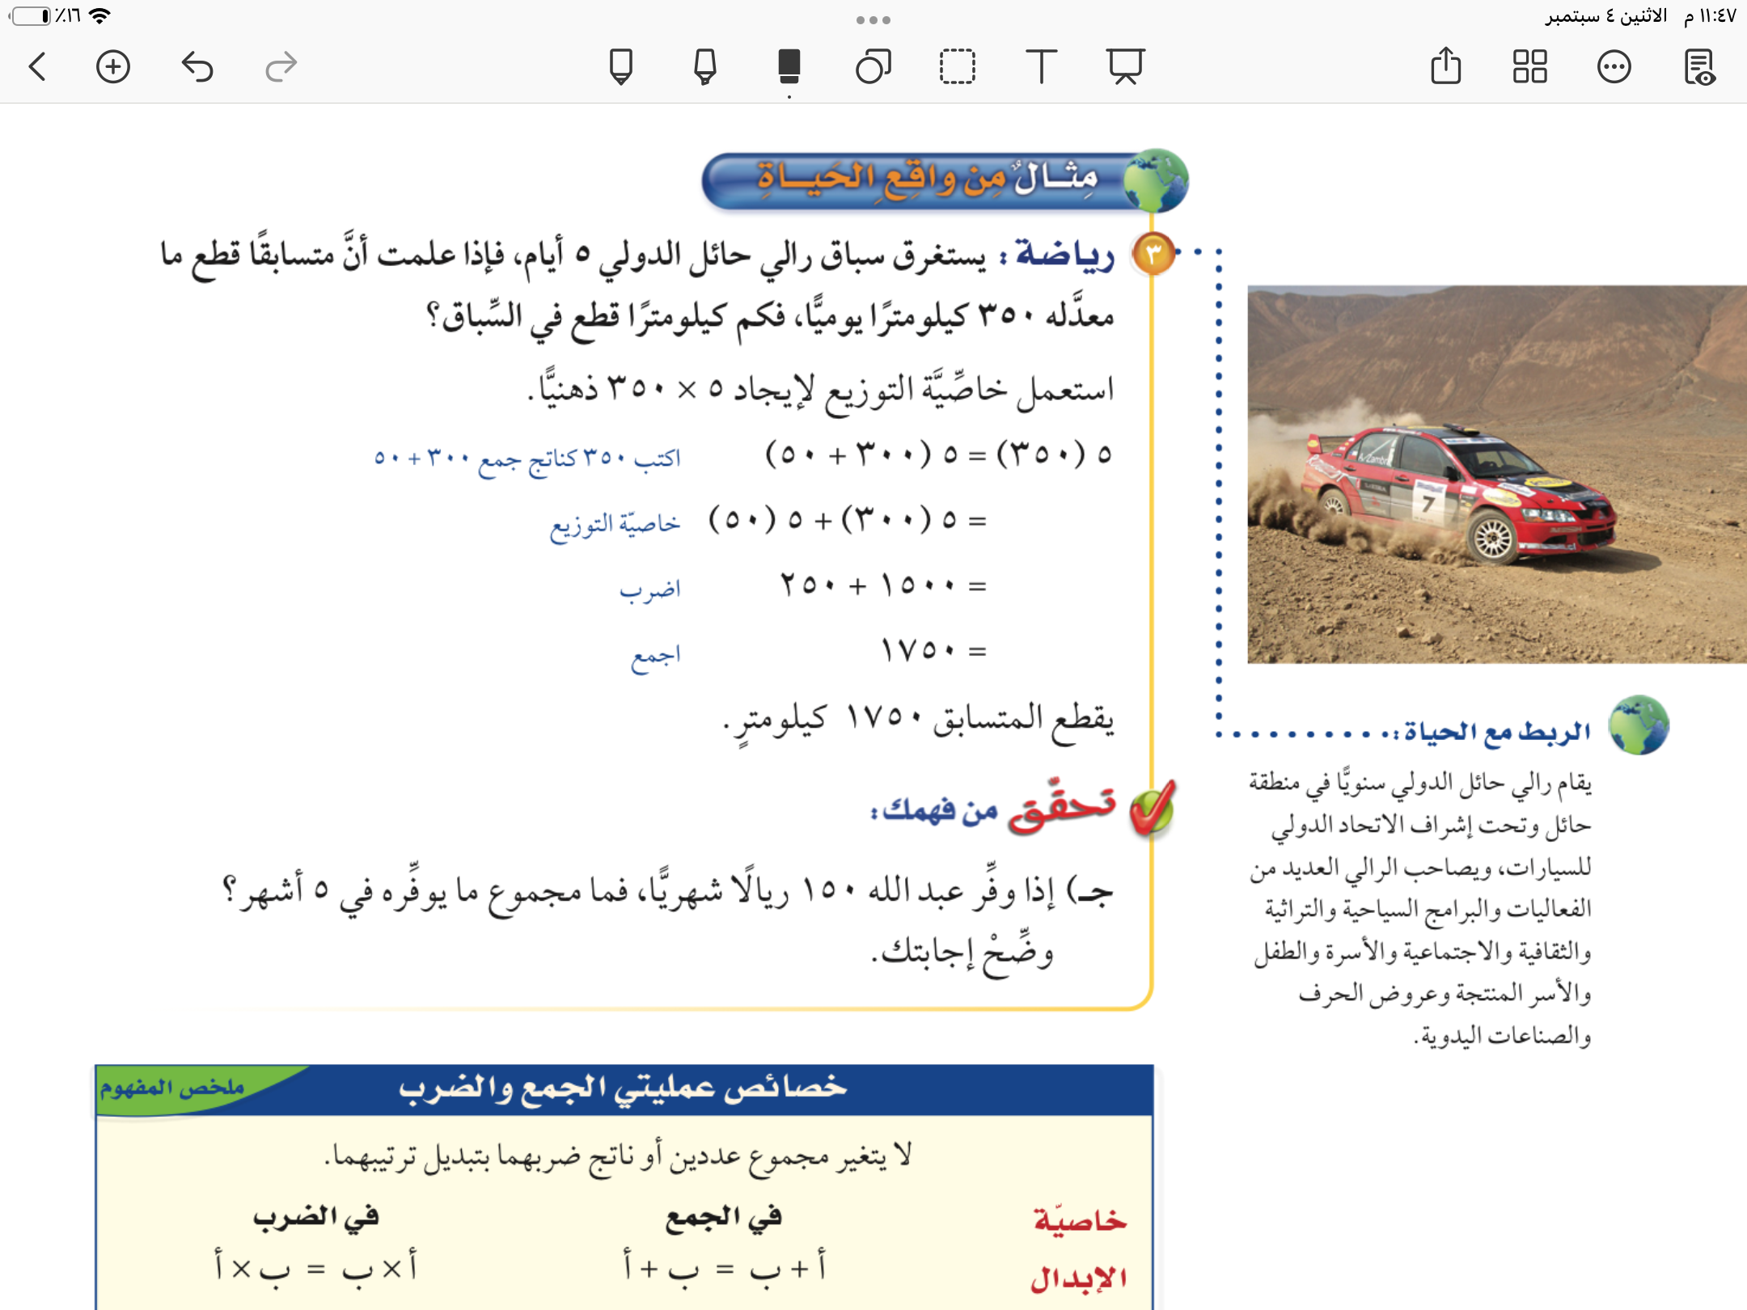


٣٧
مثال من واقع الحياة
٣

Slide 21
تحقق من فهمك
٣٧
ج
فكر
زاوج
شارك

Slide 22
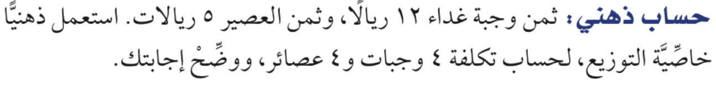
تأكد
٣٧
٤

Slide 23

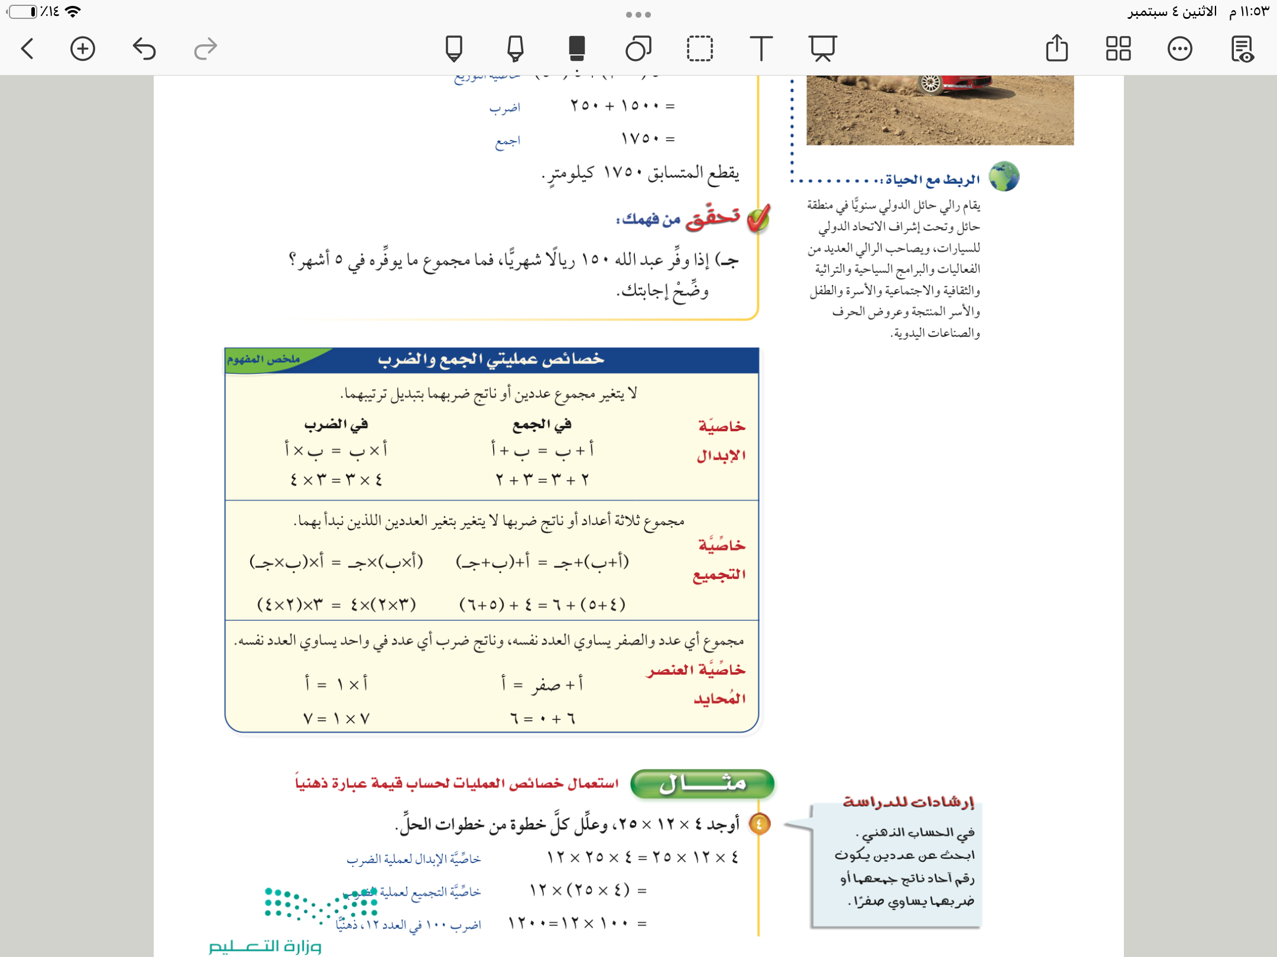

Slide 24


Slide 25
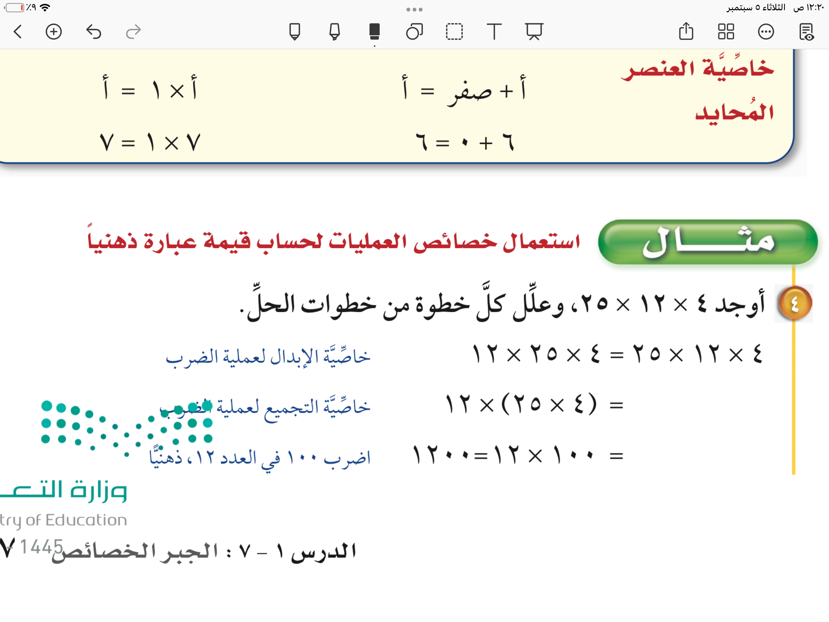
٣٧
مثال
٤

Slide 26
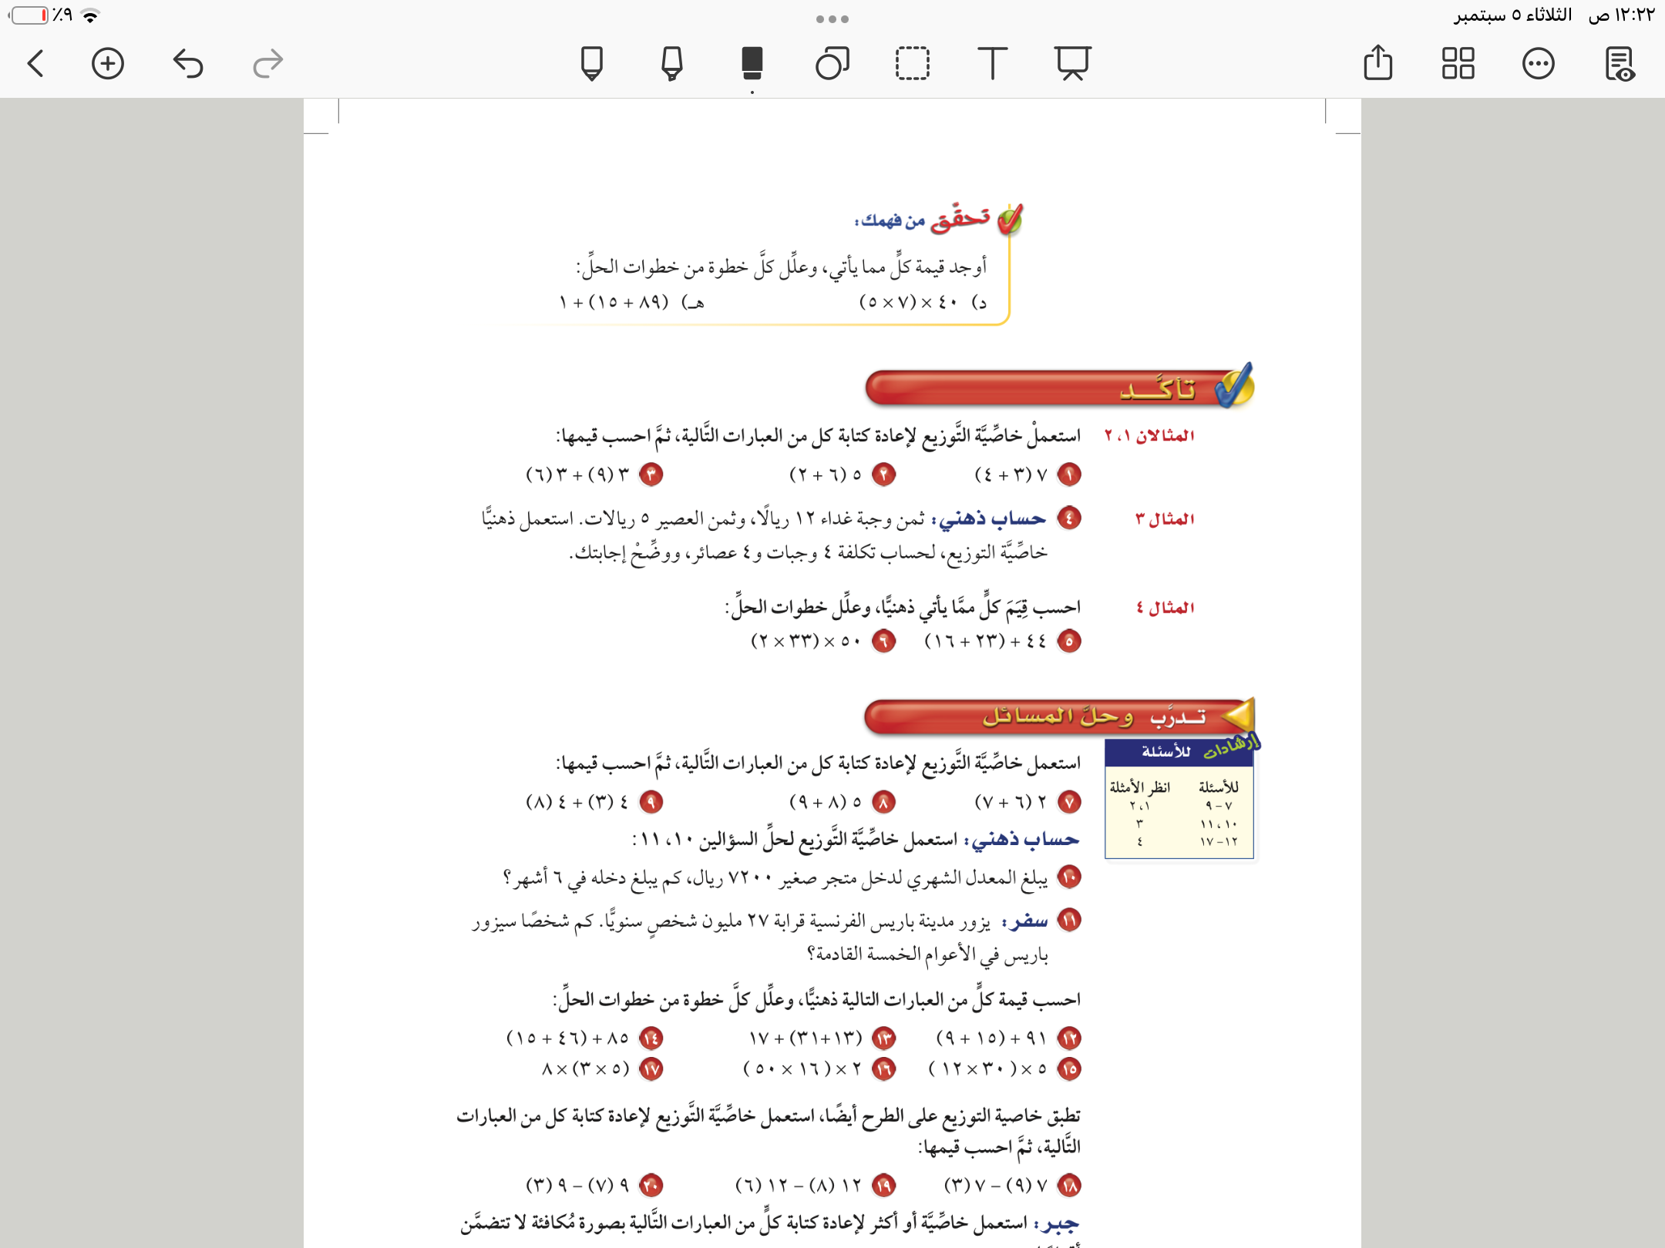
تحقق من فهمك
٣٨
د
فكر
زاوج
شارك

Slide 27
تحقق من فهمك
٣٨
هـ
فكر
زاوج
شارك

Slide 28
تأكد
٣٨
٦
٥

Slide 29
تدرب وحل المسائل
٣٨

Slide 30








الاستفسارات
٣٨
ماذا تعلمنا
ماذاسنتعلم
ماذا نعرف
🎯 استعمل خصائص الابدال والتجميع والتوزيع والعنصر المحايد لأحل مسائل
انه يوجد علاقة بين عملية الجمع والضرب
٣✖️٤=٣+٣+٣+٣
عزيزتي الطالبة
يمكنك زيارة قناة عين التعليمية للاستفادة
🎯 استعمل خصائص الابدال والتجميع والتوزيع والعنصر المحايد لأحل مسائل
سُبْحَانَكَ اللَّهُمَّ وَبِحَمْدِكَ، أَشْهَدُ أَنْ لَا إِلَهَ إِلَّا أَنْتَ أَسْتَغْفِرُكَ وَأَتُوبُ إِلَيْكَ

